Slide 1
EUROPA.-LA VUELTA AL MUNDO EN 885 JARDINES.-ESPAÑA.-MADRID.-JARDINES EN EL MANZANARES
Selección de textos y fotografías por
JOSE ELIAS BONELLS

Slide 2
Jardines en el Manzanares
Después de casi un lustro de trabajos se puede disfrutar de las instalaciones que forman parte de Madrid Rio, un parque lineal por el que la capital de España ha recuperado el rio Manzanares. La intervención urbanística que ha transformado una superficie equivalente a 1.210.881 metros cuadrados, donde se han plantado 33.623 nuevos árboles de 47 especies, 470.844 arbustos de 38 especies, y 210.898 metros cuadrados de pradera.

Slide 3
Esta cifras astronómicas se traducen en una revitalización del espacio publico en Madrid, suponiendo su plantificación y construcción uno de los mayores espacios ecológicos de carácter urbano desarrollados en el mundo en las ultimas décadas, y que sirve para vertebrar y cohesionar los diferentes barrios afectados que vivían de espaldas al cauce del rio Manzanares, uno de los emblemas identitarios mas importantes para sus ciudadanos.
Entre los muchos elementos que conforman la constitución de Madrid Rio, cabe destacar sus numerosos puentes y pasarelas, cuya función es indispensable en el propósito de unir ambas orillas.

Slide 4
Estos vasos comunicantes van mas allá de las riberas, acercando barrios hasta ahora separados por una vía de circunvalación obsoleta y que ha sido soterrada suponiendo un desafió desde el punto de vista de la ingeniería.
Una es la pasarela tubular diseñada por el arquitecto Dominique Perrault, dividida en dos por una intersección, su brazo mas largo cubre la longitud del cauce, siendo la segunda similar en características aunque algo mas breve en distancia la que tendida sobre el propio parque conecta con la calle.
Construido con anillos metálicos que se suceden permitiendo las vistas del parque y la iluminación natural, por su interior la pasarela peatonal, esta realizada en madera lo que aparte de resultar cómoda para el usuario aporta frescor en los meses de mas calor.

Slide 5
Madrid Río se estructura a lo largo del Salón de Pinos, que vertebra el parque desde el puente del Rey hasta el nudo sur, y también alrededor de diferentes zonas ajardinadas que contribuyen a facilitar el acceso y a poner en valor los referentes históricos y arquitectónicos que existen en el ámbito.
Se trata de los jardines de Aniceto Marinas, Virgen del Puerto, Puente de Segovia, Puente de Toledo y Matadero Madrid, a lo que se suma el gran parque de la Arganzuela, todos ellos diseñados por el equipo mrio arquitectos

Slide 6
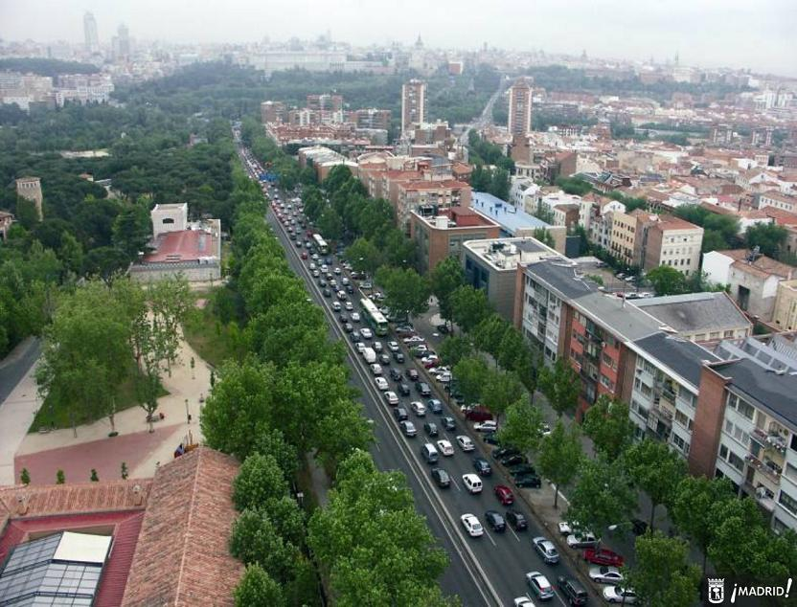
Notes:
Avda.de Portugal.-Antes

Slide 7
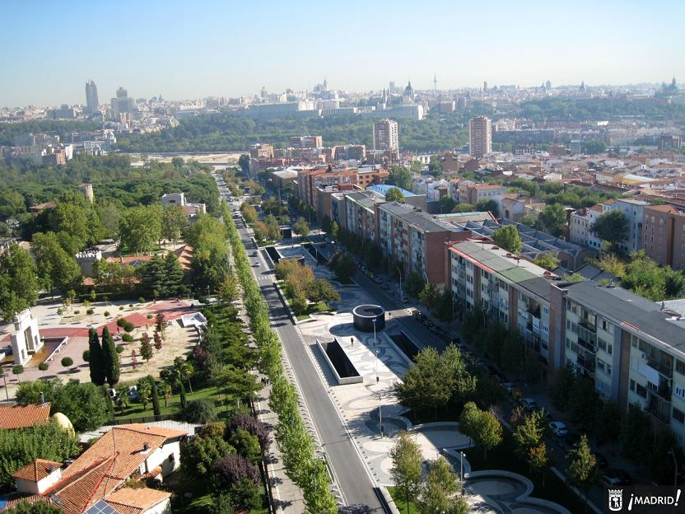
Notes:
Avda. de Portugal.-Despues

Slide 8
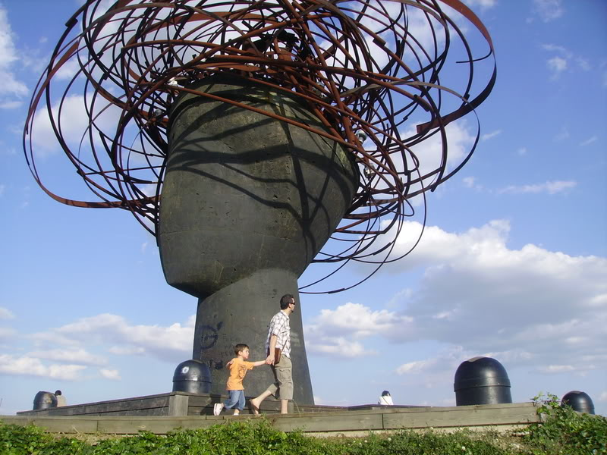
Notes:
Dama del Manzanares

Slide 9
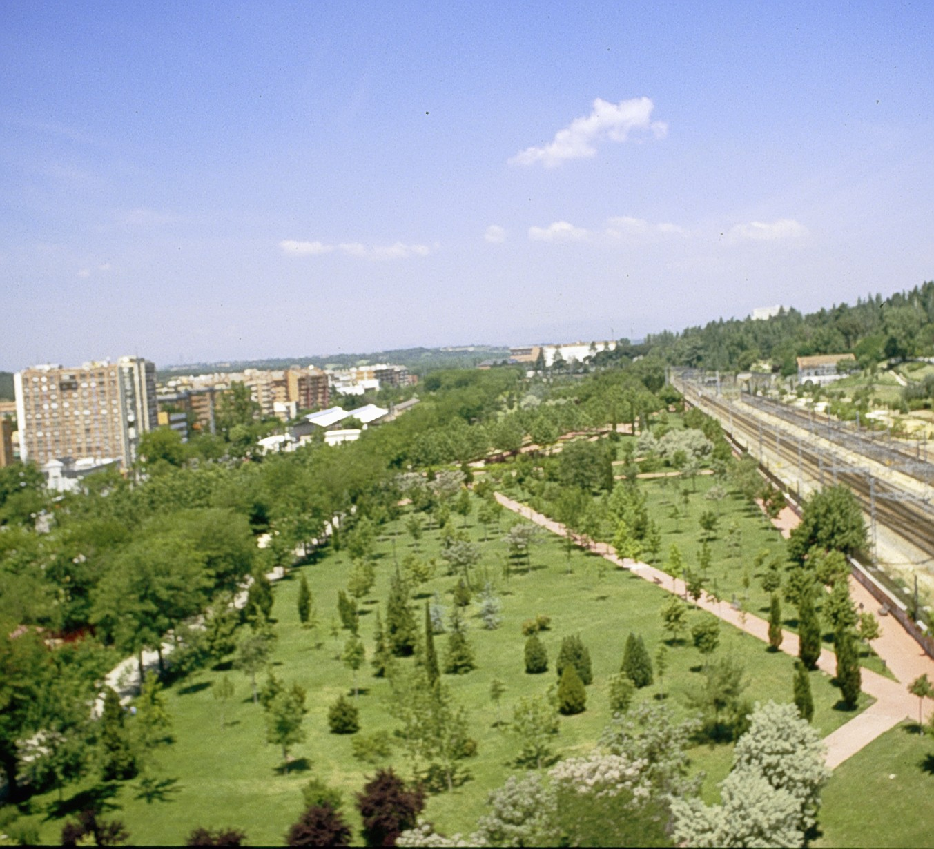
Notes:
Jadin junto al Manzanares

Slide 10
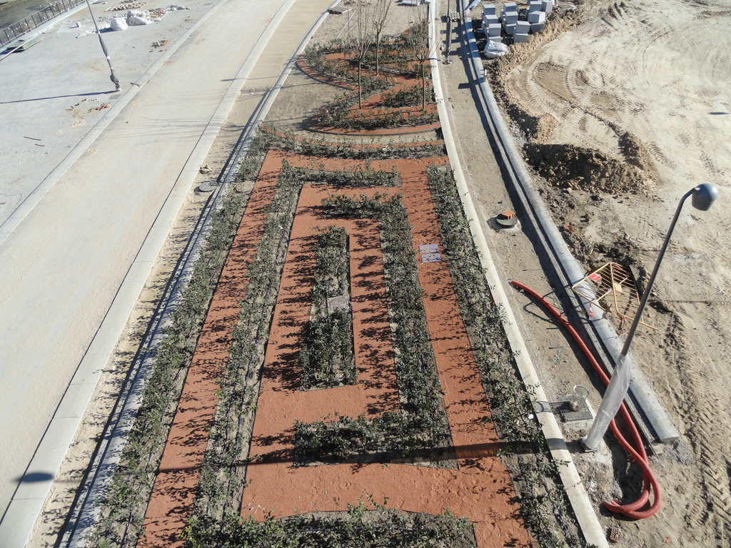
Notes:
Rio Manzanares

Slide 11
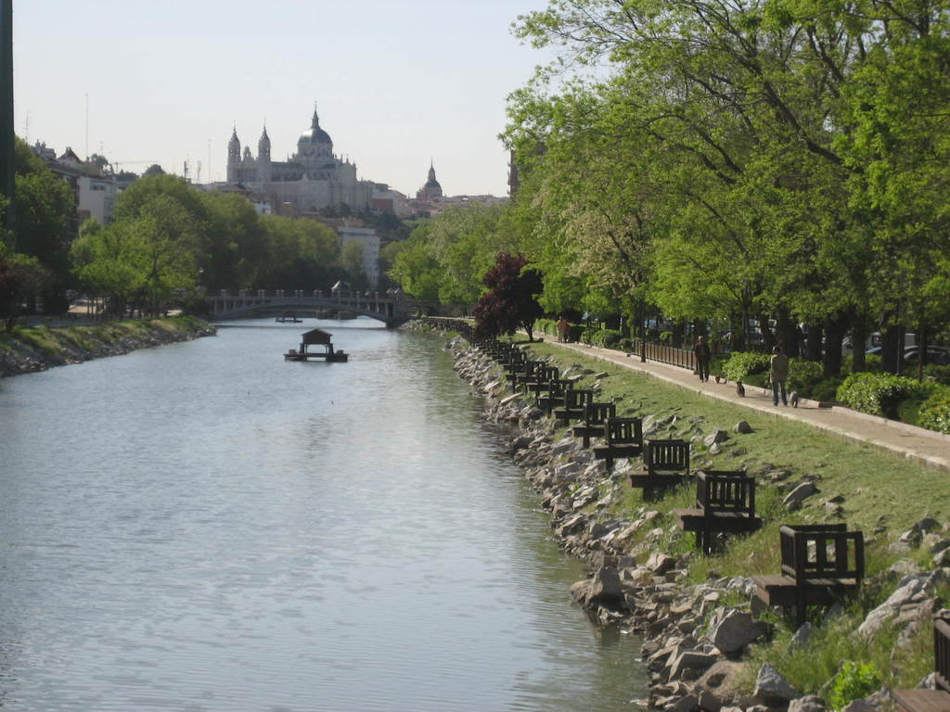
Notes:
Rio Manzanares

Slide 12
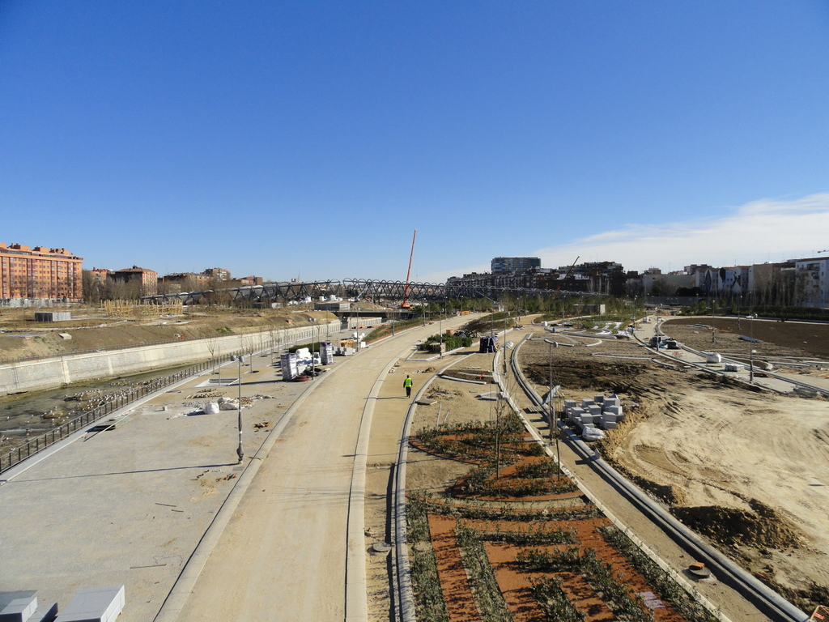
Notes:
Rio Manzanares.-La Arganzuela en obras

Slide 13
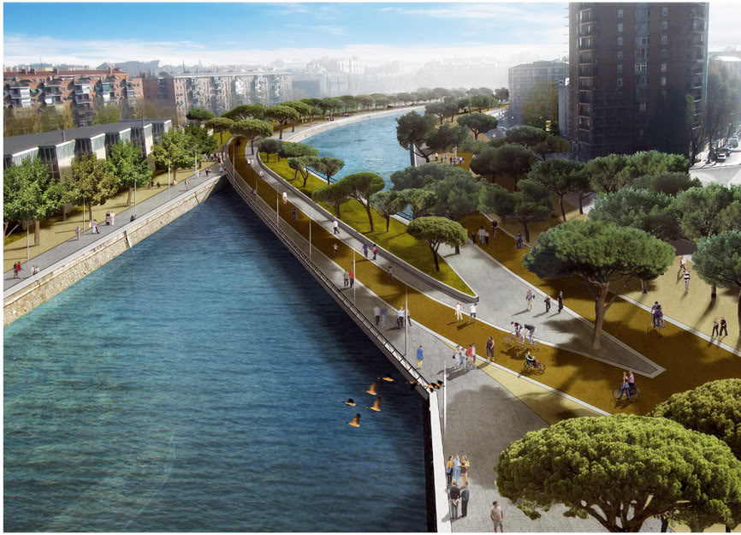
Notes:
Rio Manzanares.-.Proyecto

Slide 14
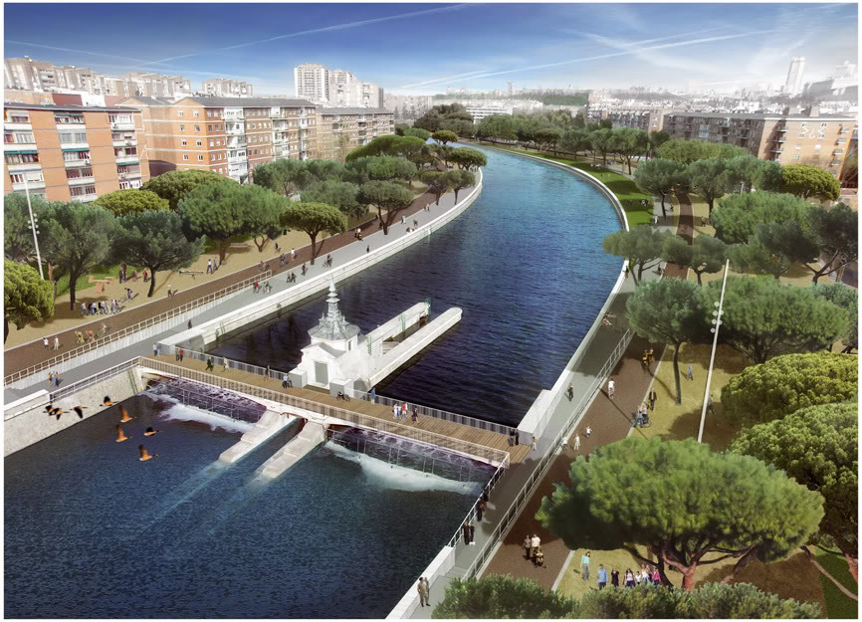
Notes:
Rio Manzanares.-Proyecto

Slide 15
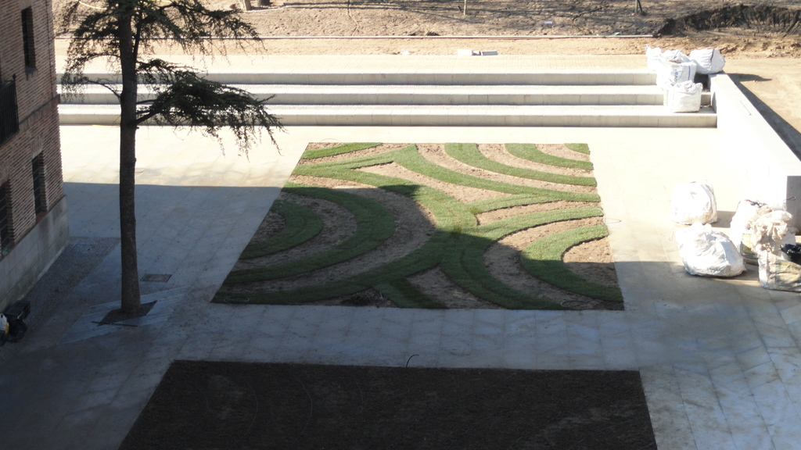
Notes:
Rio Manzanares.-Jardineria

Slide 16
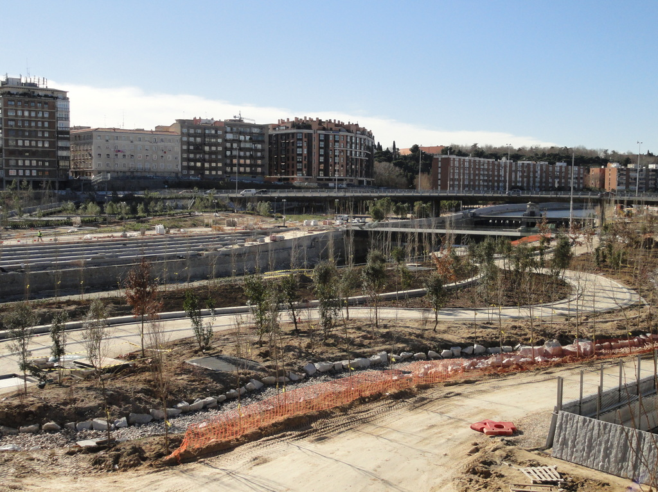
Notes:
Rio Manzanares .-Obras

Slide 17
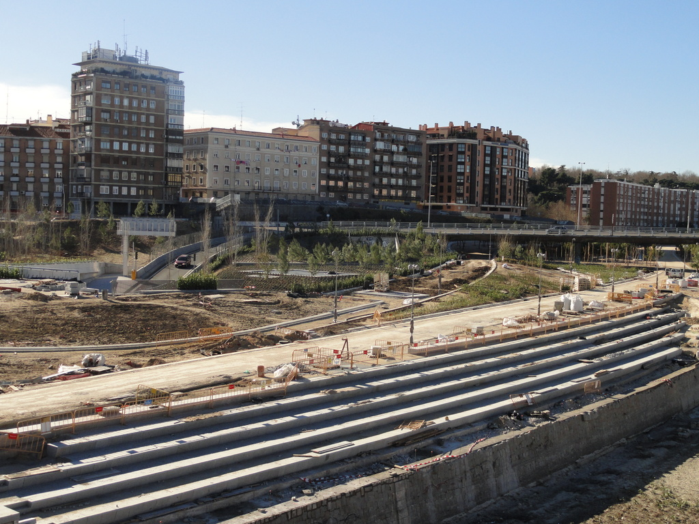
Notes:
Rio Manzanares.-Obras

Slide 18
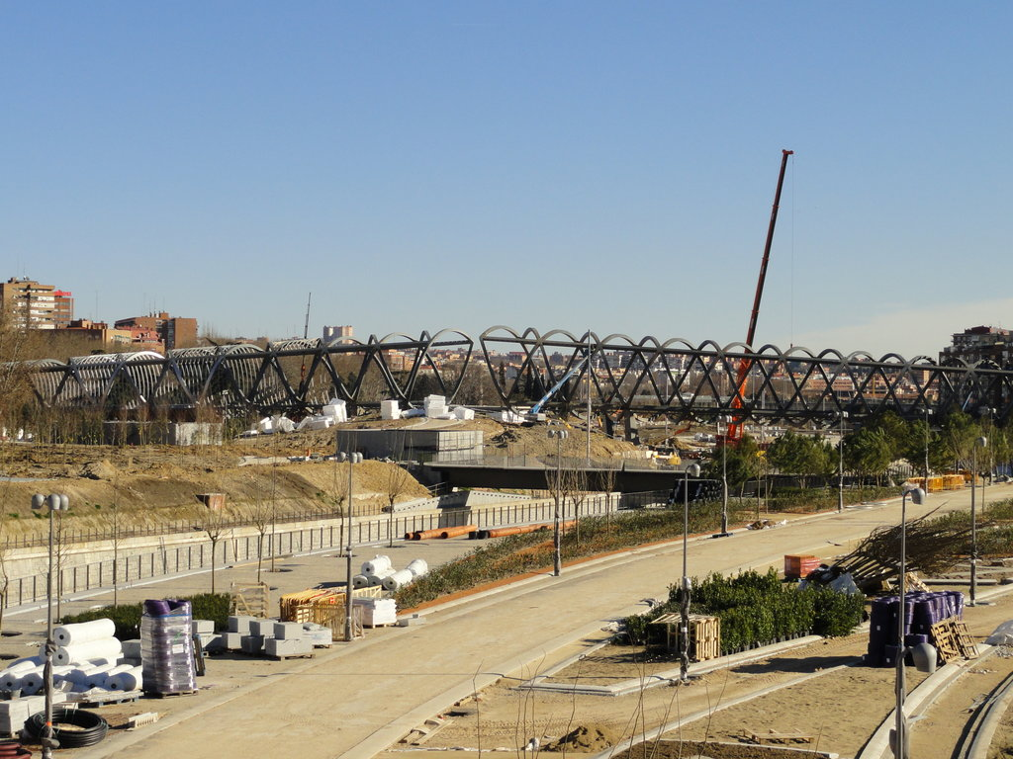
Notes:
Rio Manzanares.-Puente dela Arganzuela en Obras

Slide 19
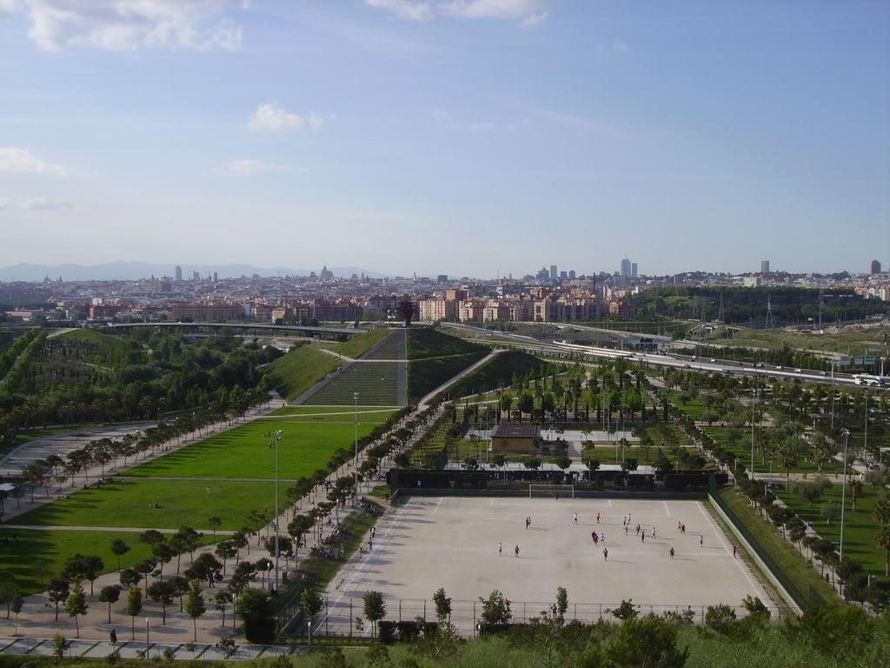
Notes:
Parque del Rio Manzanares

Slide 20
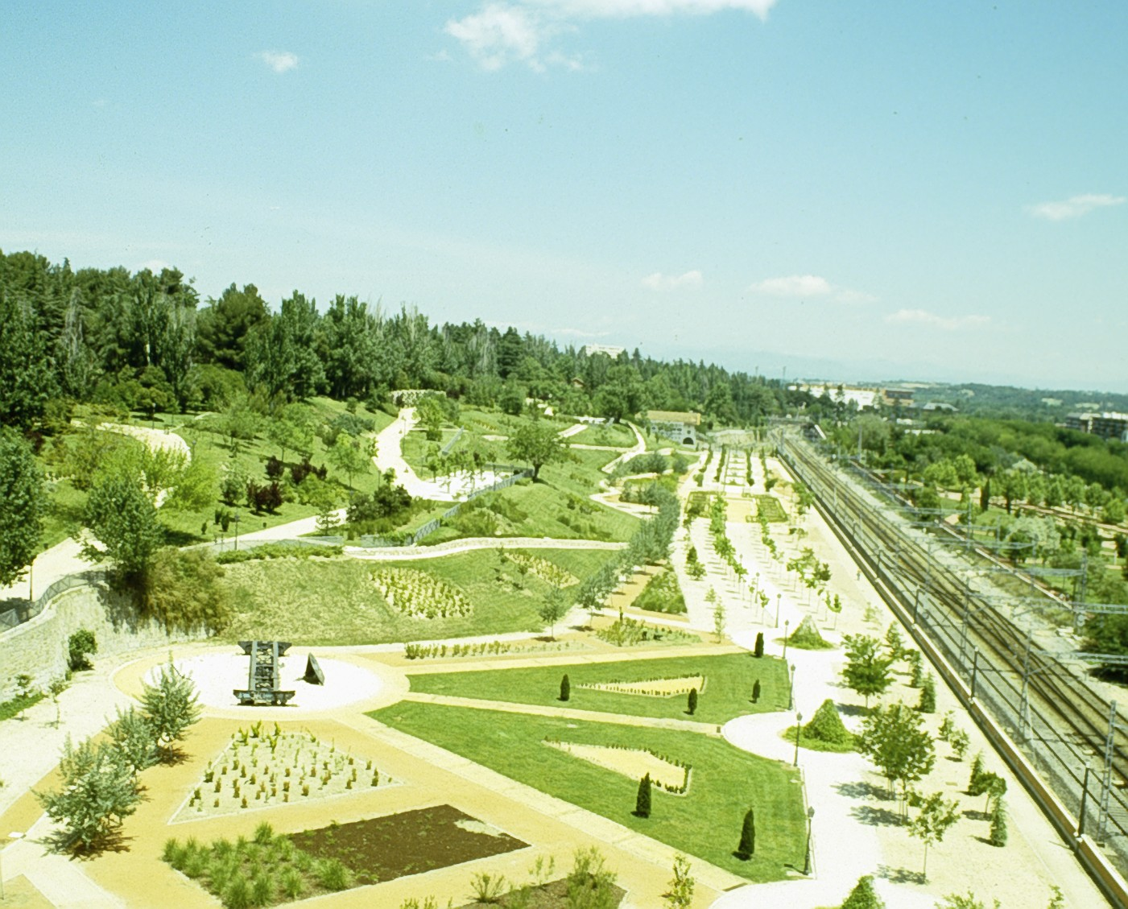
Notes:
Parque Manzanares

Slide 21
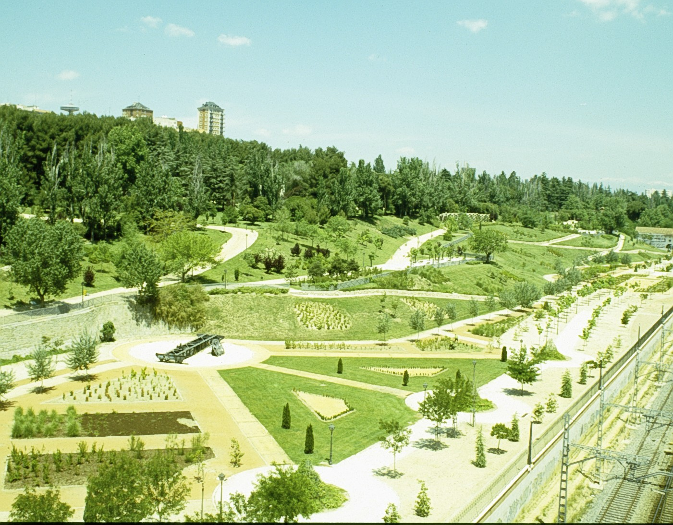
Notes:
Parque Manzanares

Slide 22
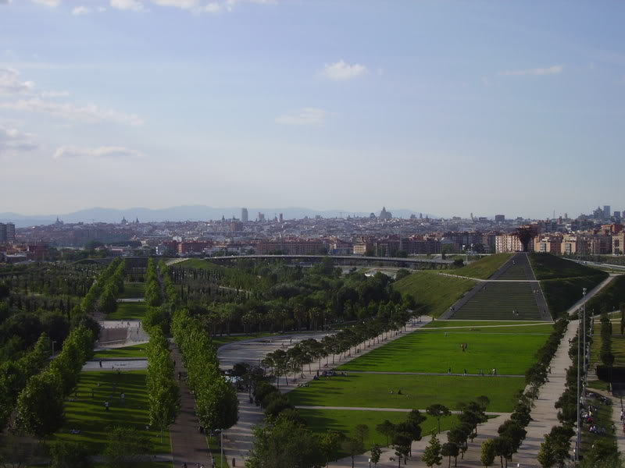
Notes:
Parque Rio Manzanares

Slide 23
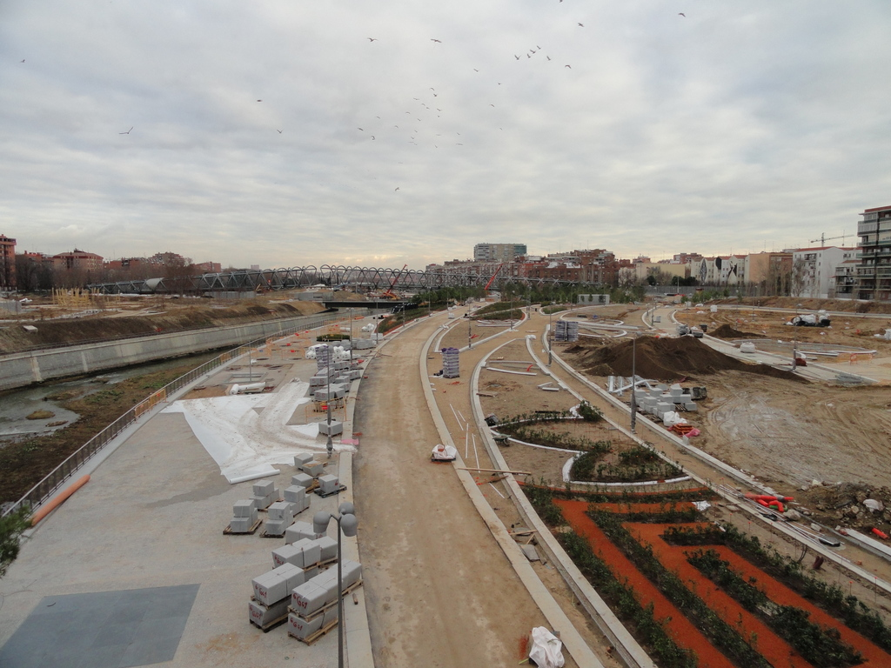
Notes:
Rio Manzanares.-Pasarela de la Arganzuela

Slide 24
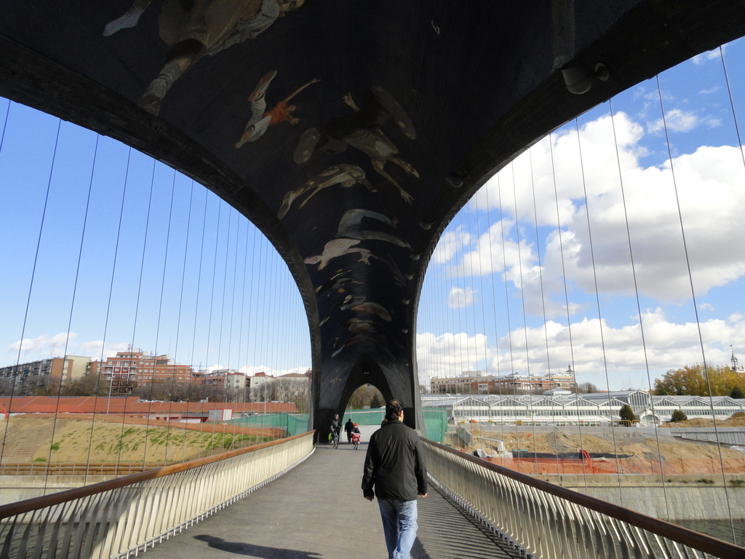
Notes:
Rio Manzanares.-Pasarela de la Arganzuela

Slide 25
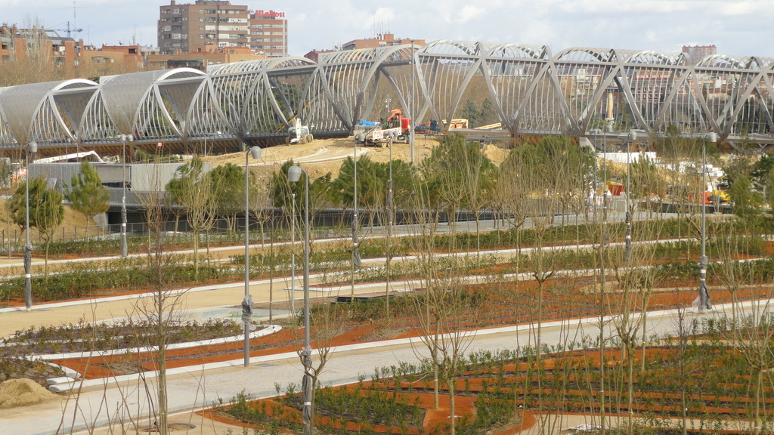
Notes:
Rio Manzanares.-Pasarela de la Arganzuela

Slide 26
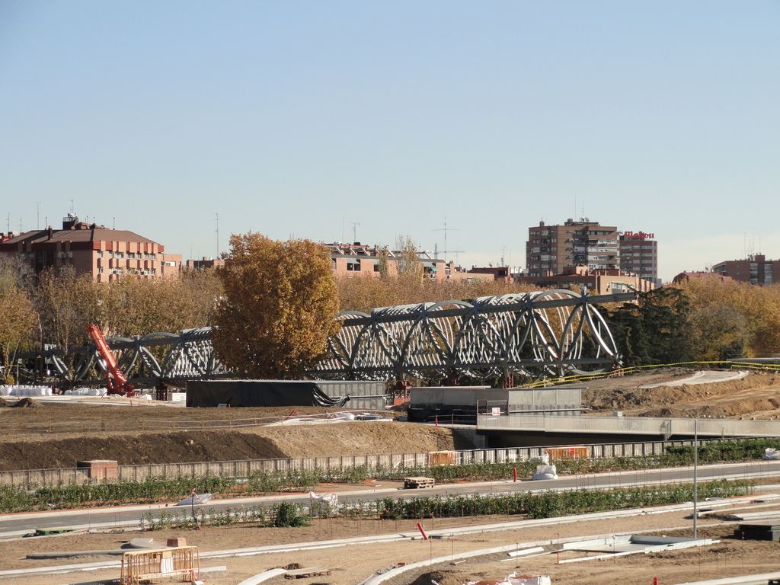
Notes:
Riio Manzanares.-Pasarela de la Arganzuela

Slide 27
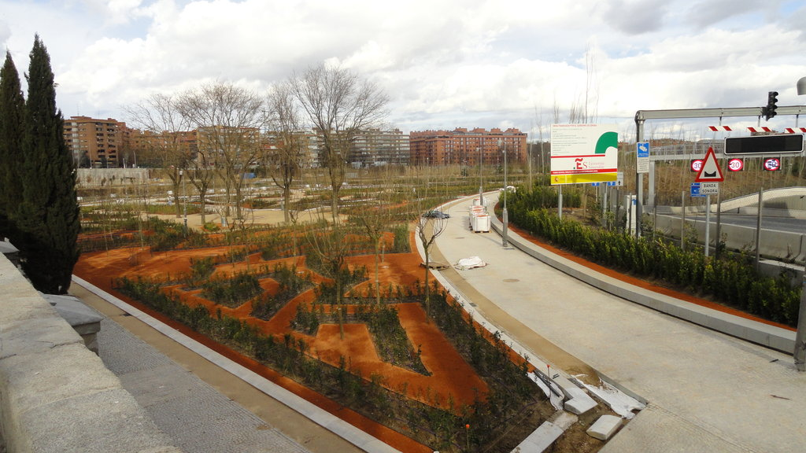
Notes:
Rio Manzanares.-Puente de Toledo

Slide 28
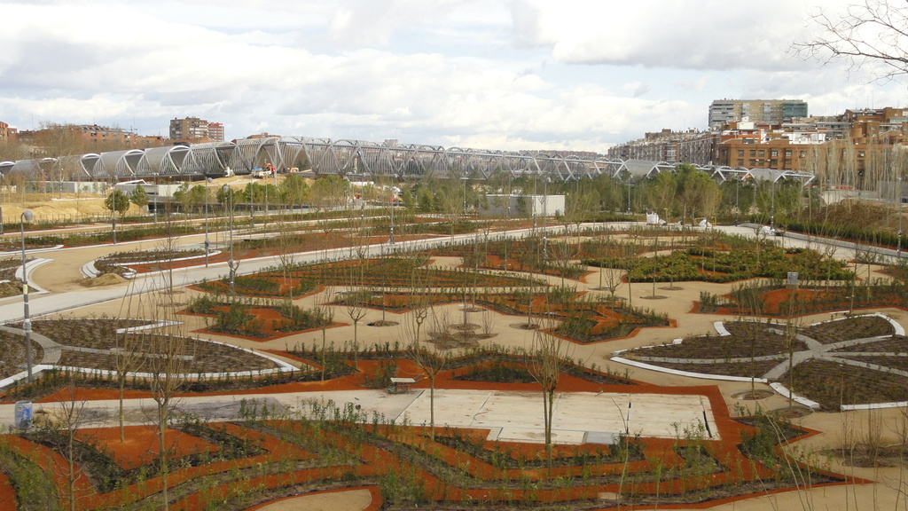
Notes:
Rio Manzanares.-Pasarela de la Arganzuela desde el Puente de Toledo

Slide 29
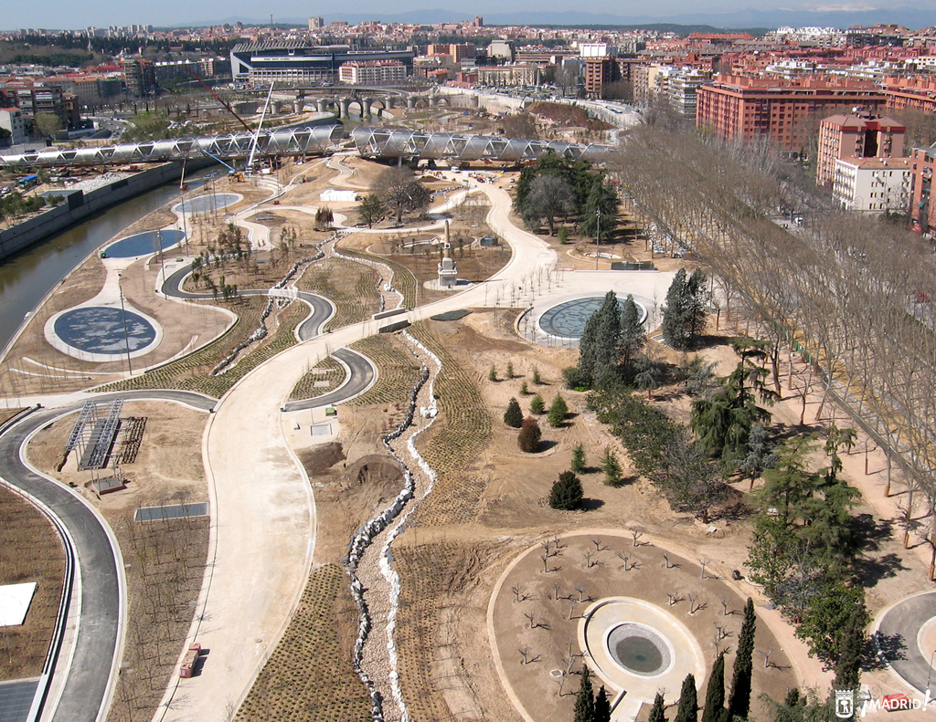
Notes:
Rio Manzanares.-Pasarela del a Arganzuela en obras

Slide 30
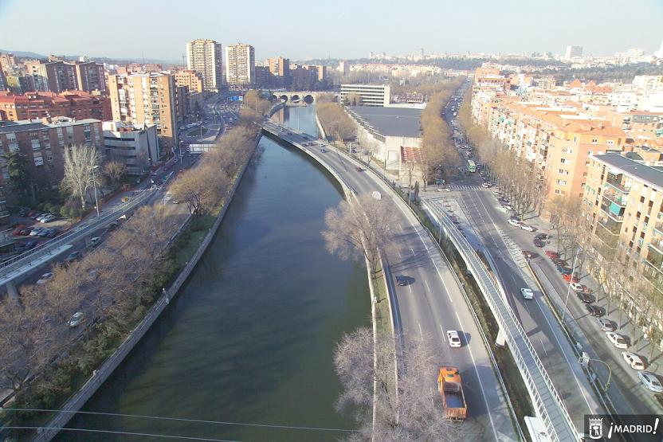
Notes:
Riio Manzanares.-Puente oblicuo

Slide 31
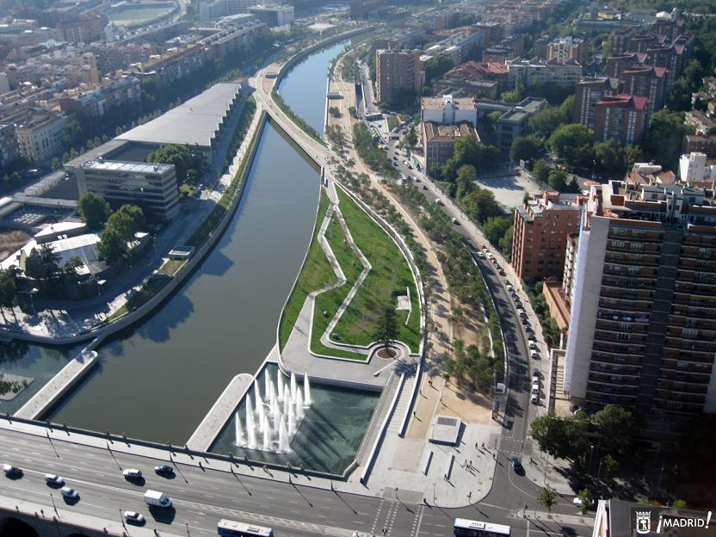
Notes:
Rio Manzanares.-Puente oblicuo

Slide 32
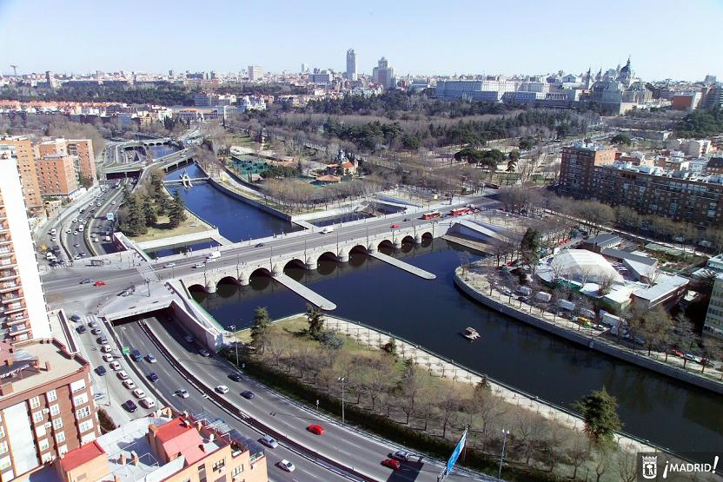
Notes:
Rio Manzanares.-Puente de Segovia.-Antes

Slide 33
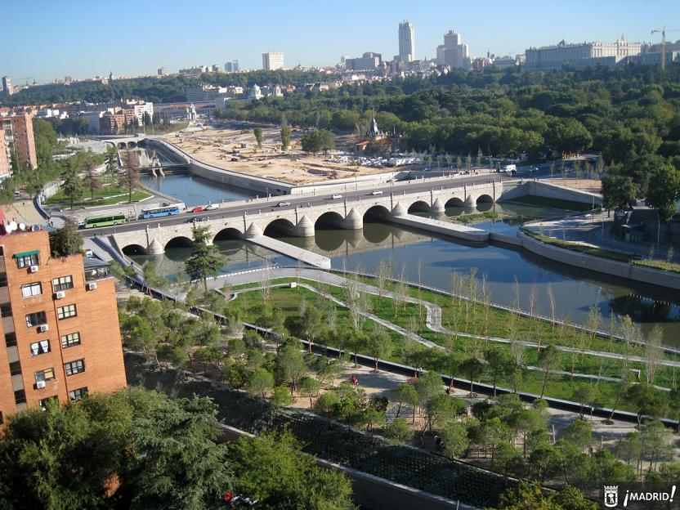
Notes:
Rio Manzanares.-Puente de Segovia.-Despues

Slide 34
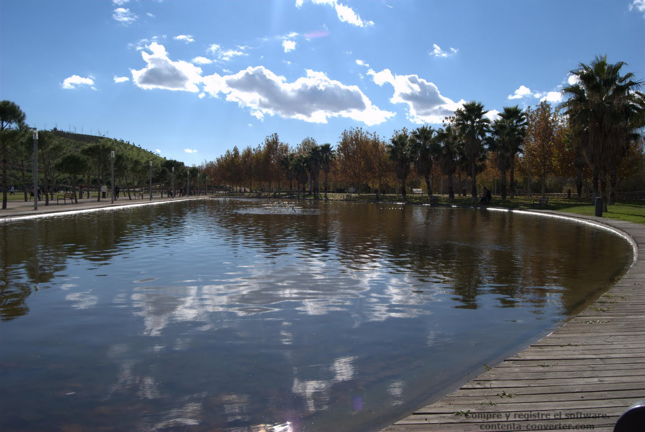
Notes:
Rio Manzanares.-Parque

Slide 35
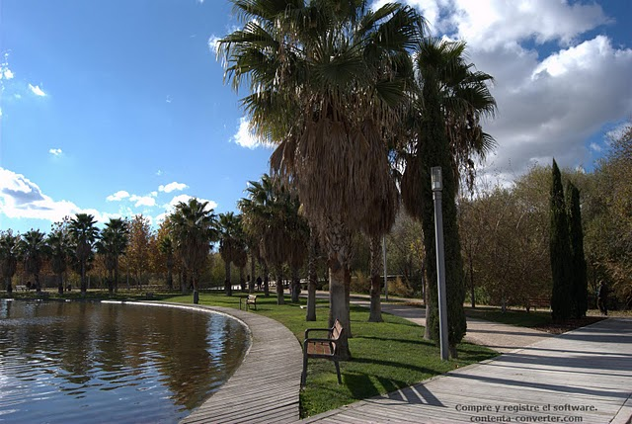
Notes:
Rio Manzanares.-Parque

Slide 36
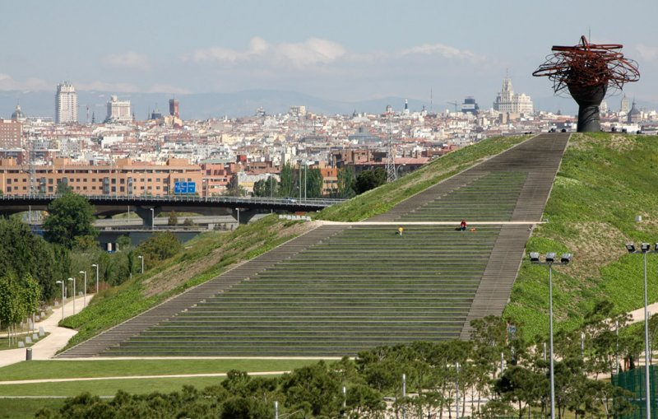
Notes:
Rio Manzanates.-Parque Lineal

Slide 37
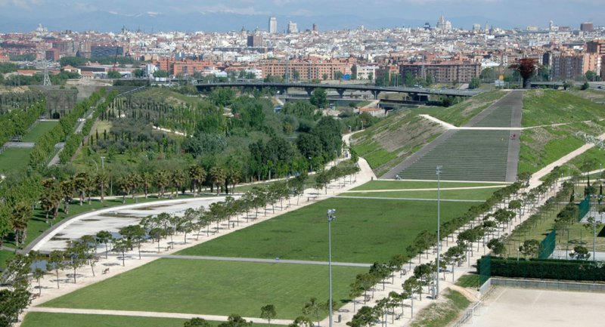
Notes:
Rio Manzanares.-Parque Lineal.-Villaverde

Slide 38
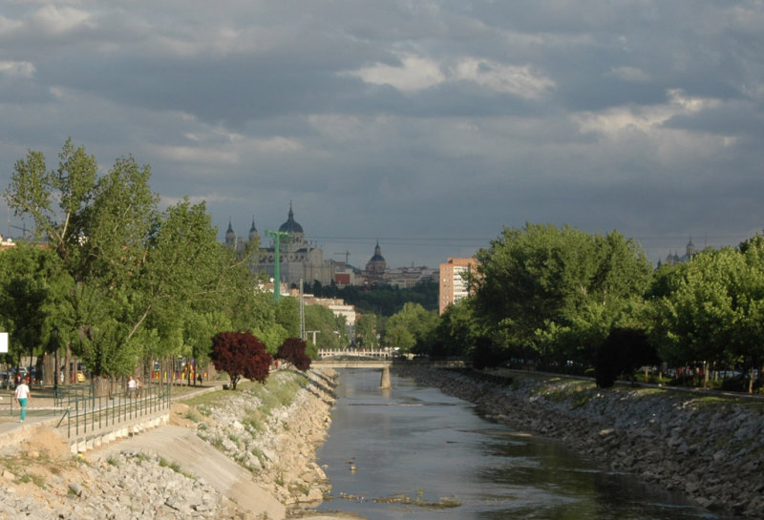
Notes:
Rio Manzanares

Slide 39
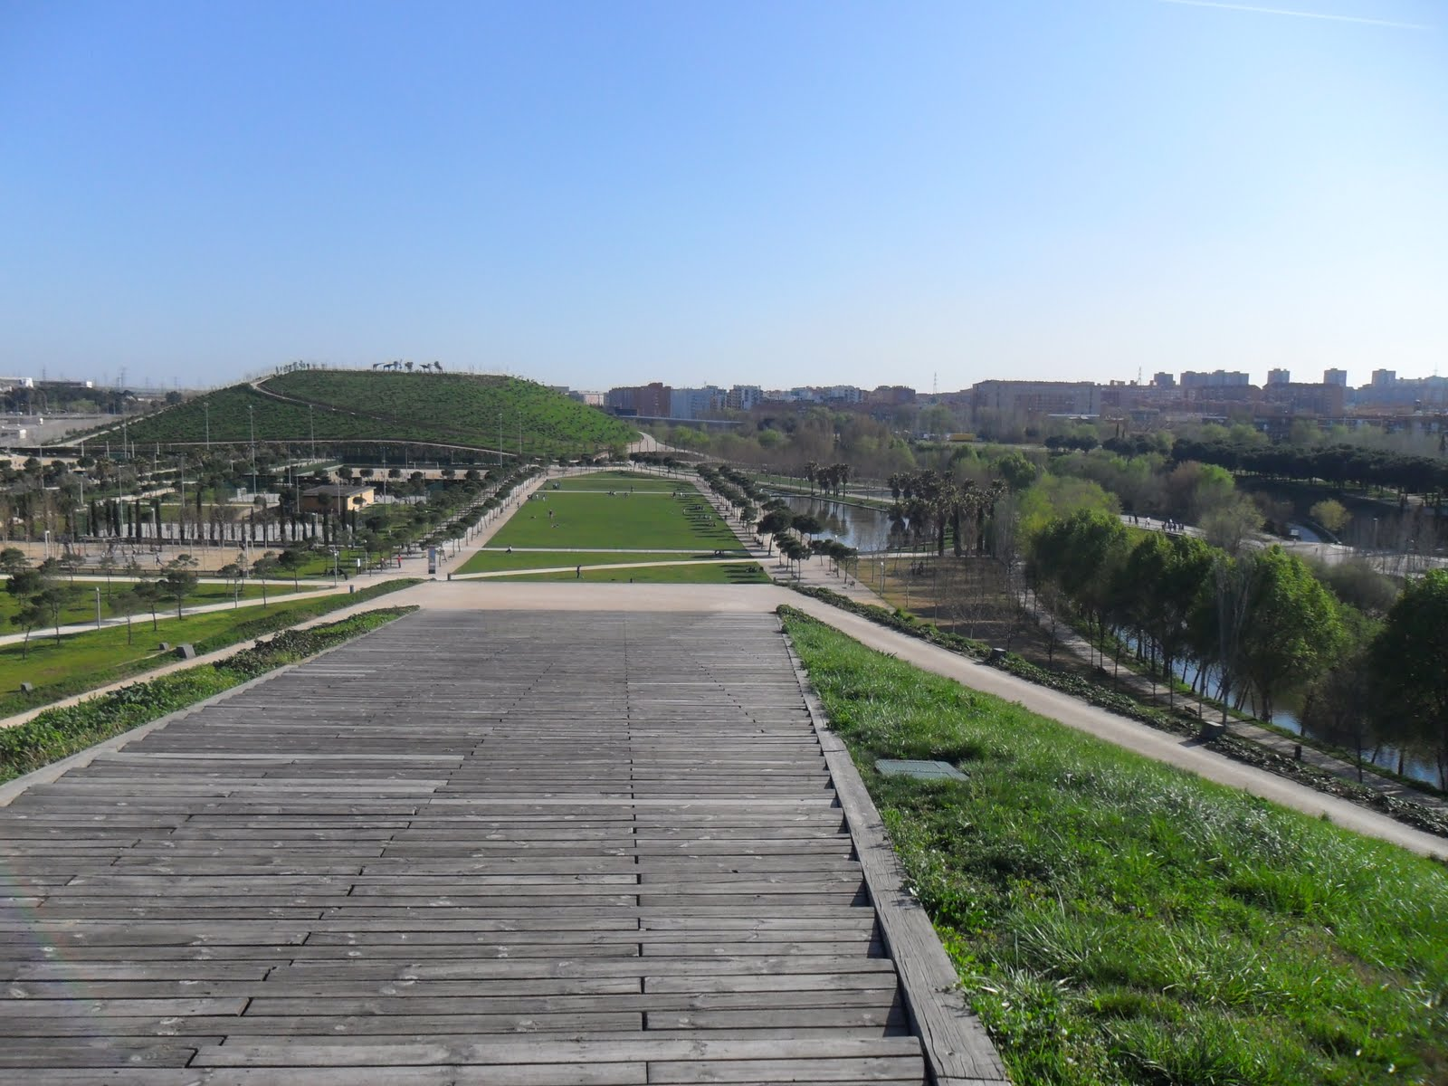
Notes:
Rio Manzanares.-Parque Lineal

Slide 40
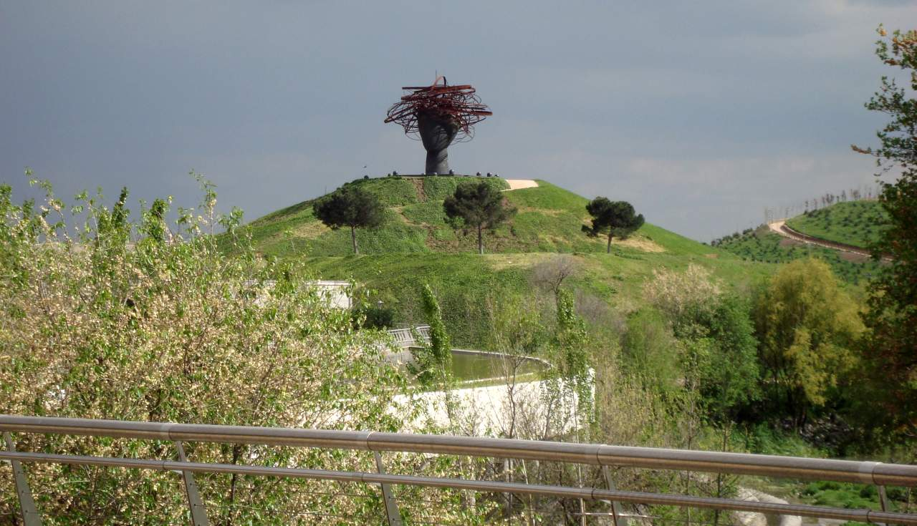
Notes:
Rio Manzanares.-Parque

Slide 41
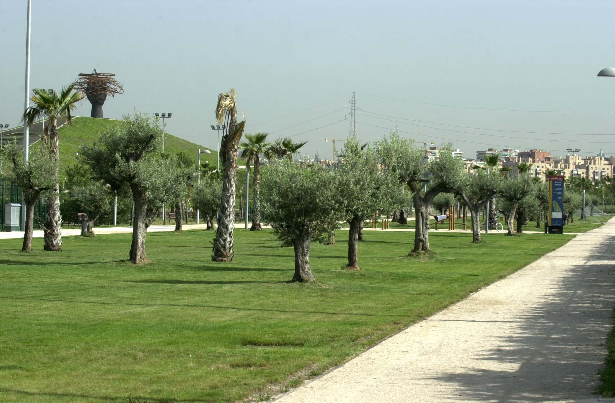
Notes:
Rio Manzanares..-Parque

Slide 42
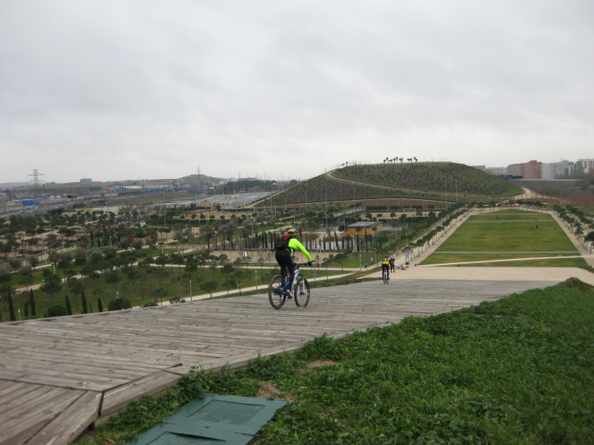
Notes:
Rio Manzanares.-Parque Lineal

Slide 43
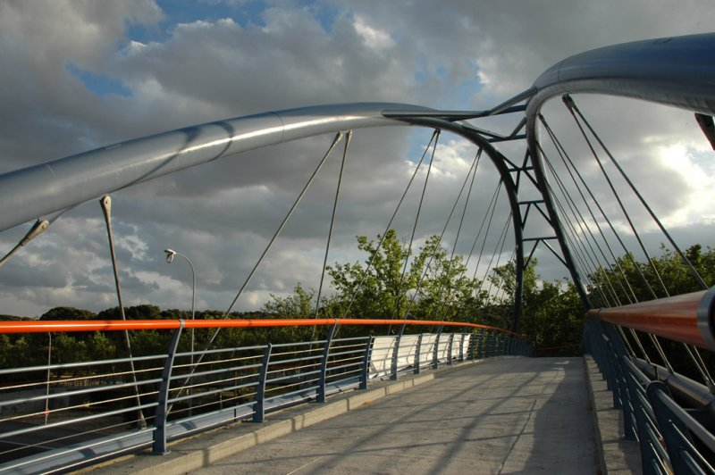
Notes:
Rio Manzanares.-Pasarela ciclista calle Castilla

Slide 44
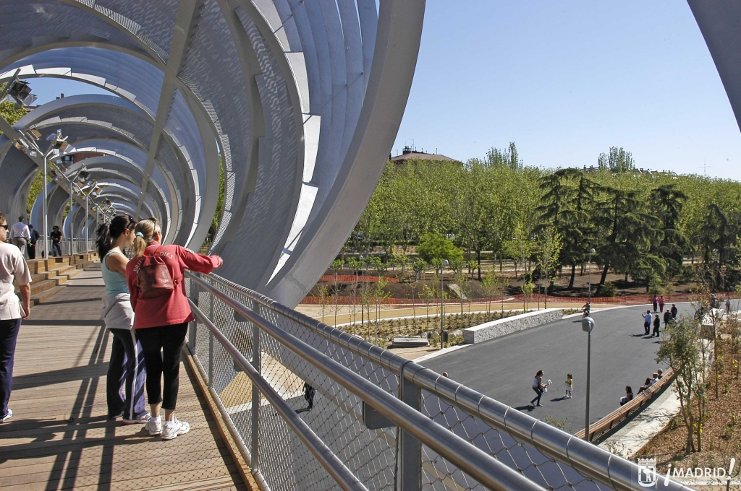
Notes:
Ro Manzanares.-Puente de la Arganzuela

Slide 45
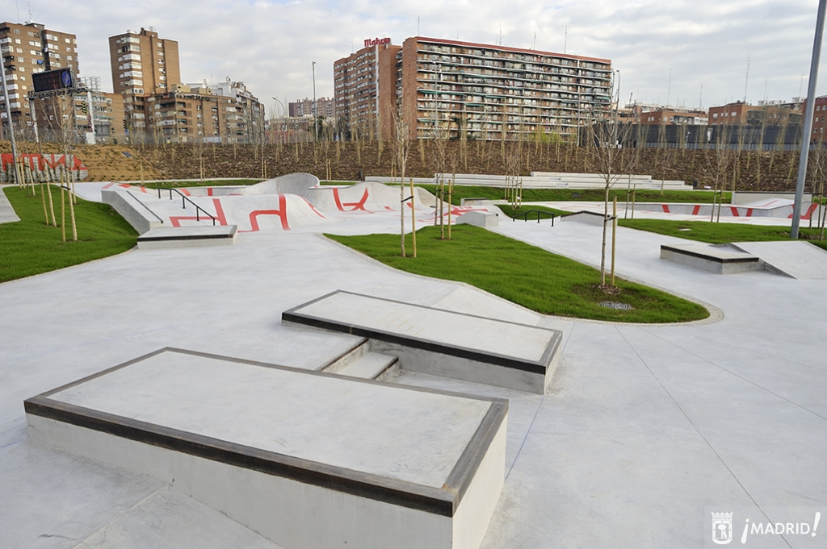

Slide 46
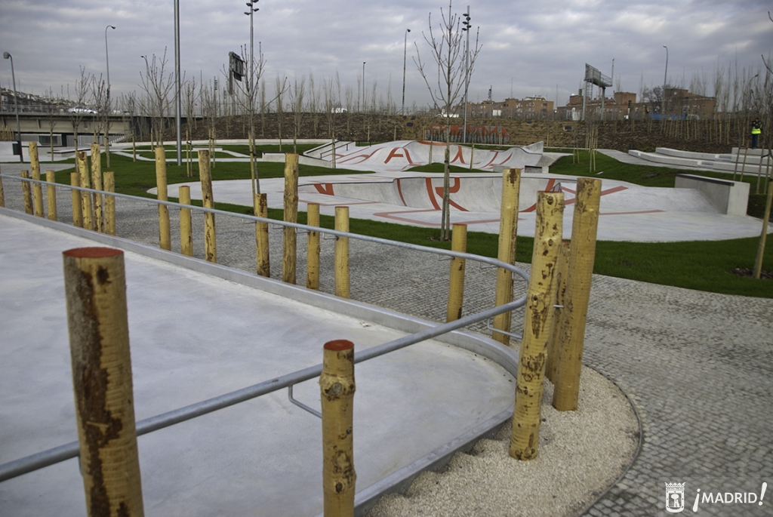

Slide 47
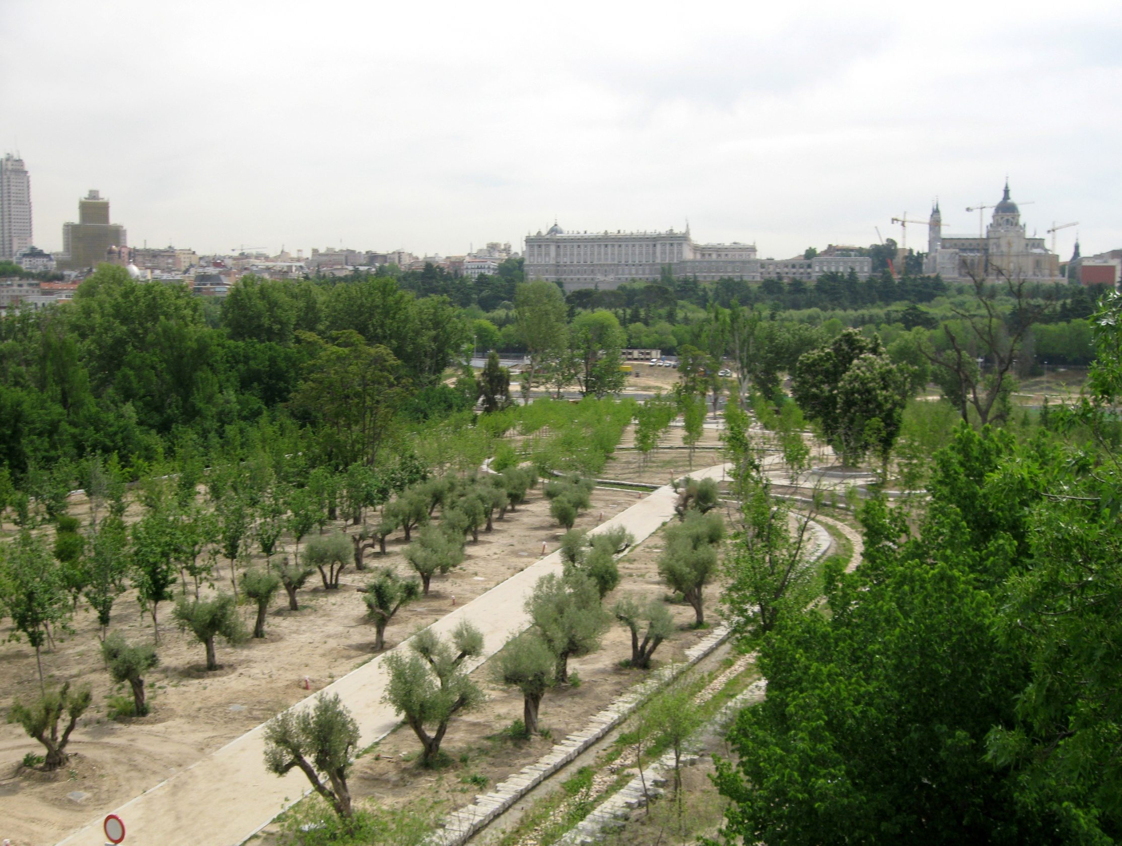
Notes:
Huerta de la Partida

Slide 48
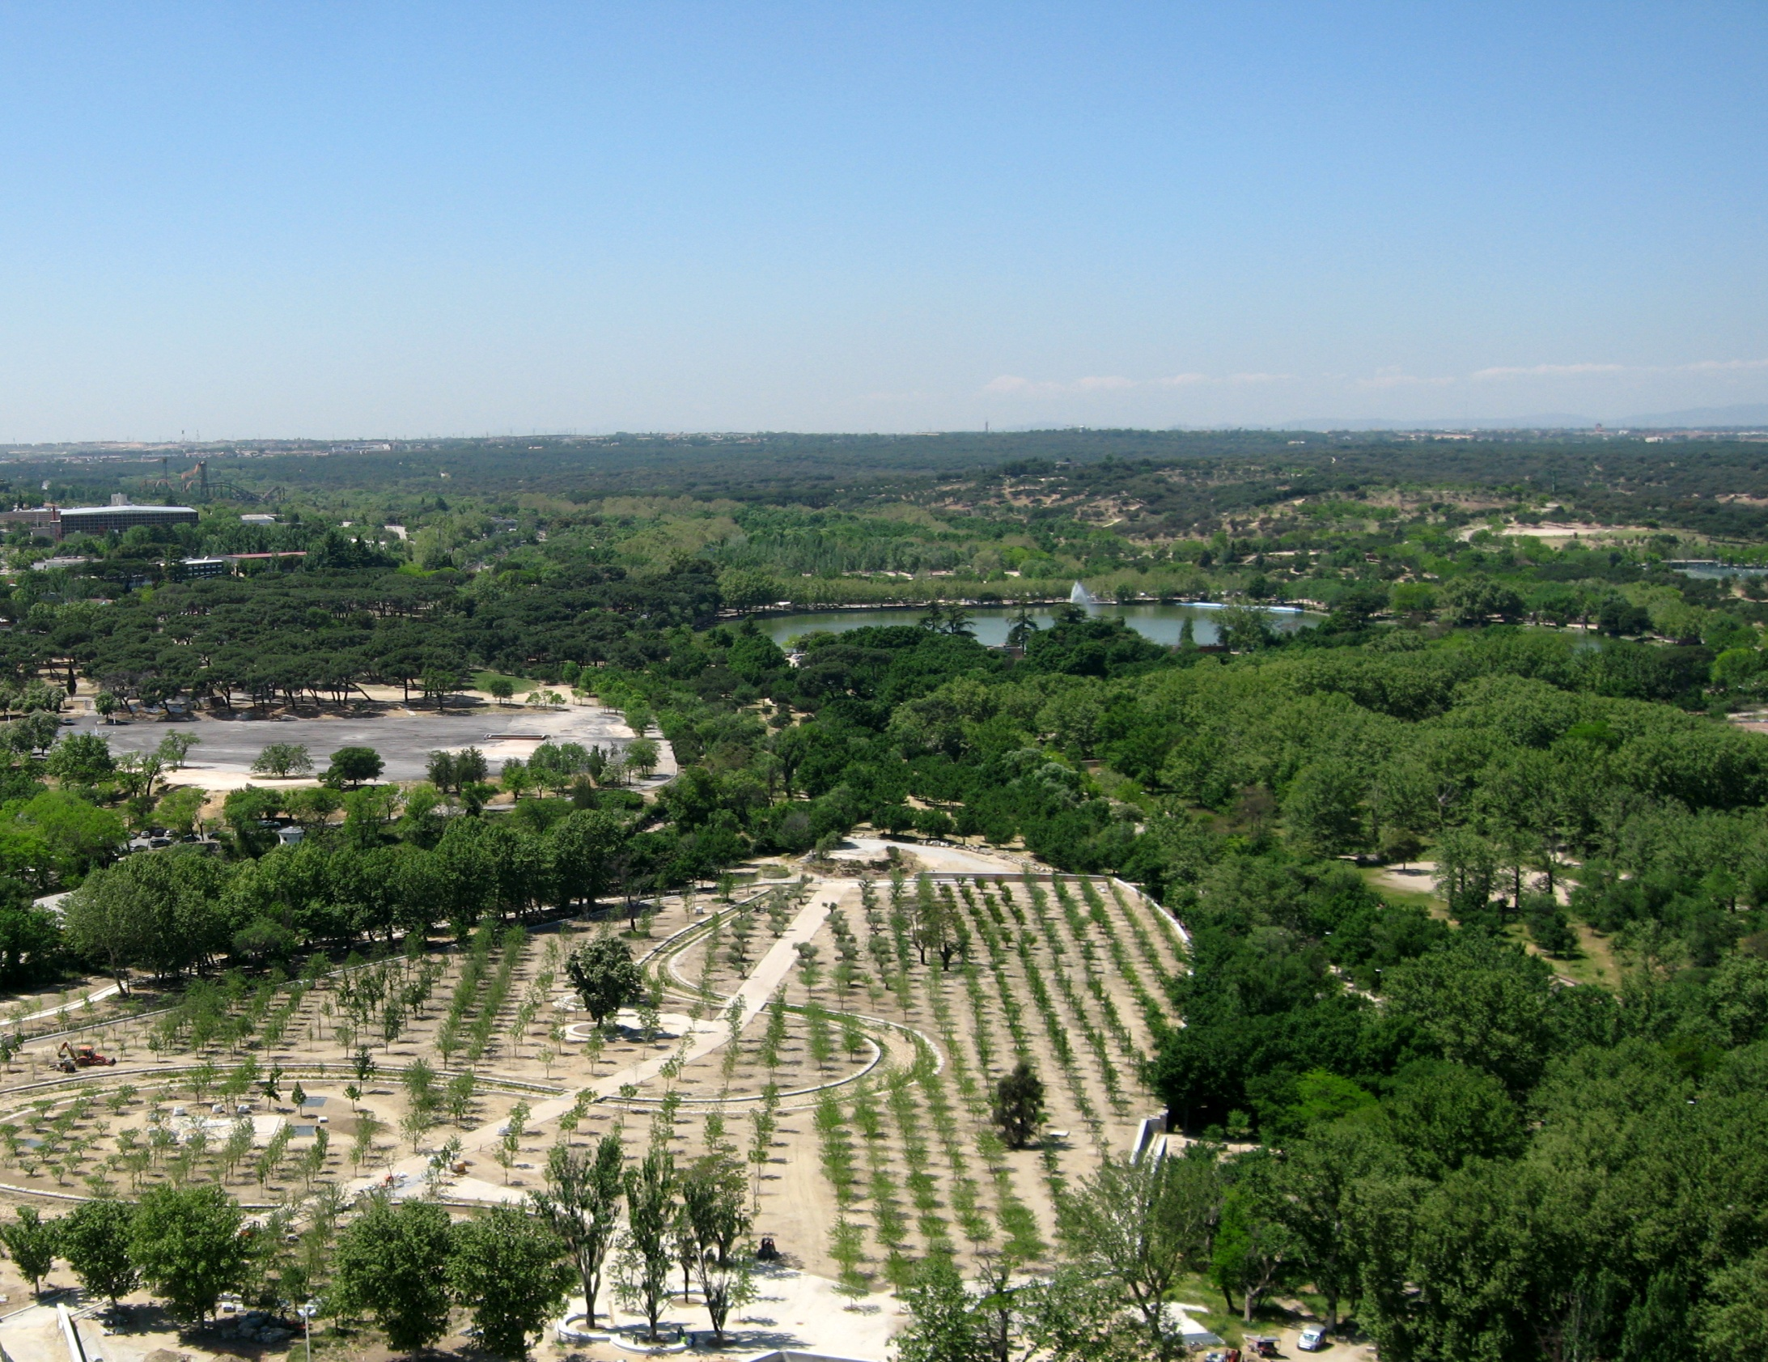
Notes:
Huerta de la Partida.-Casa de Campo

Slide 49
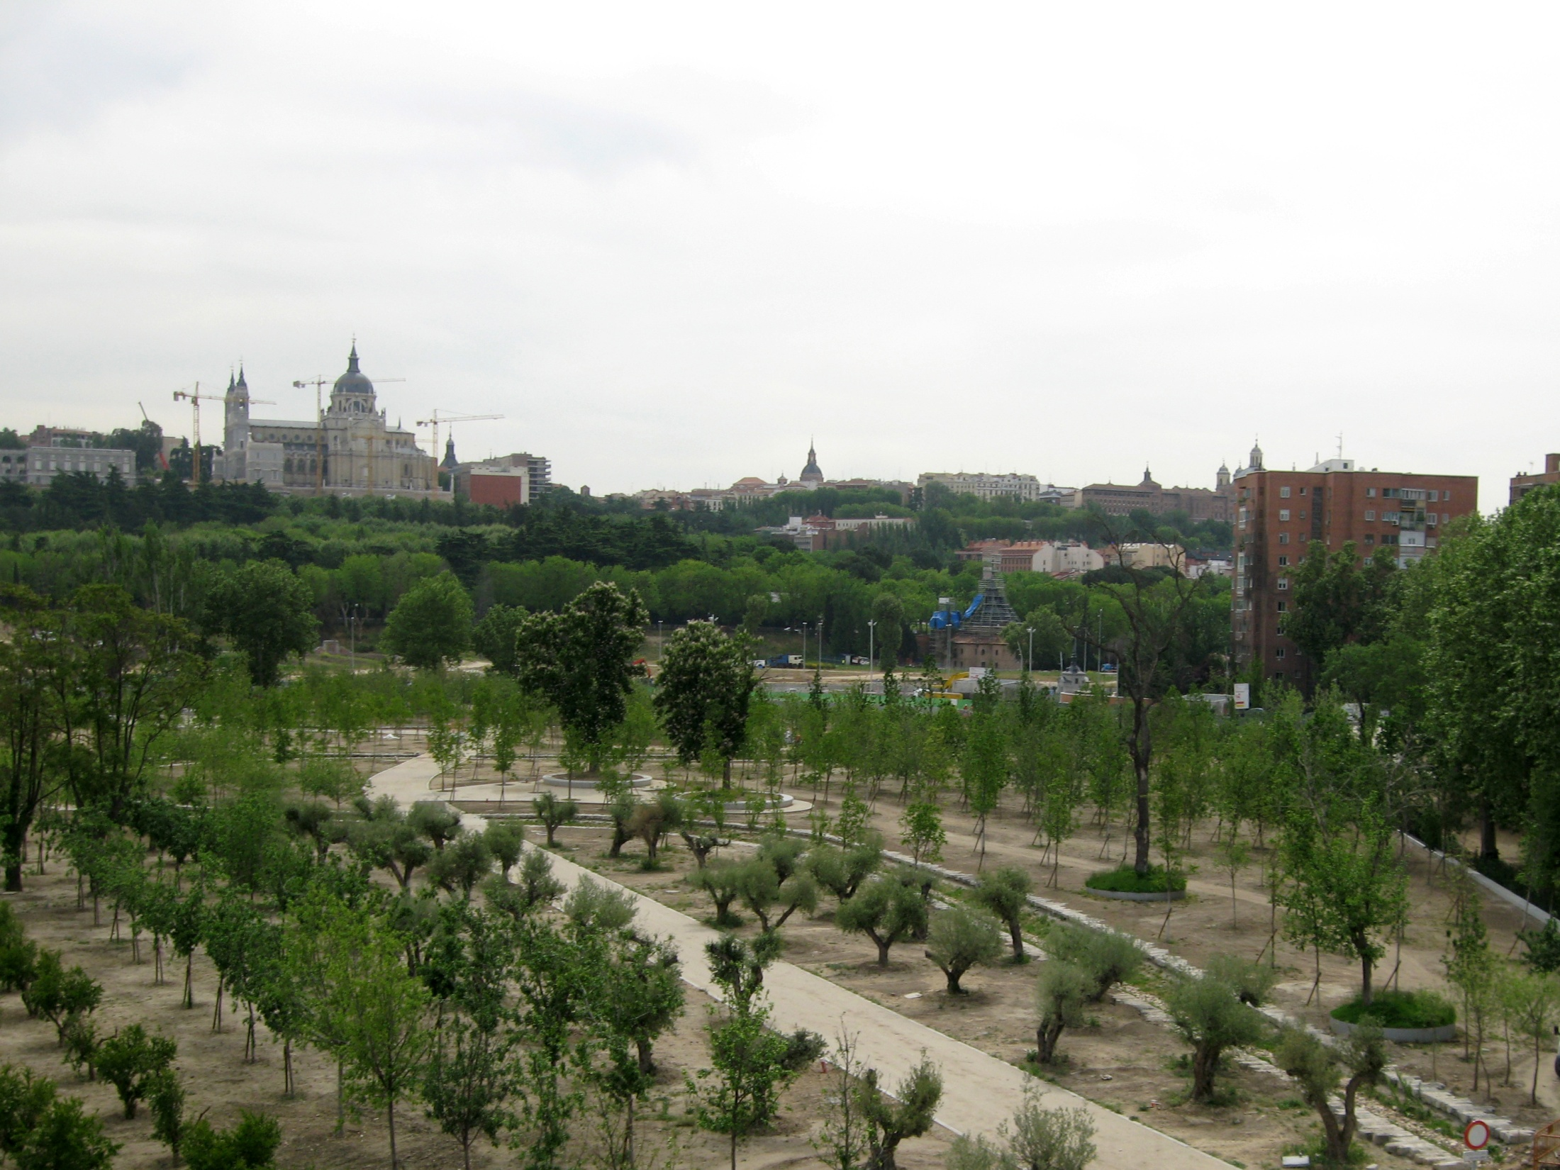
Notes:
Huerta de la Partida

Slide 50
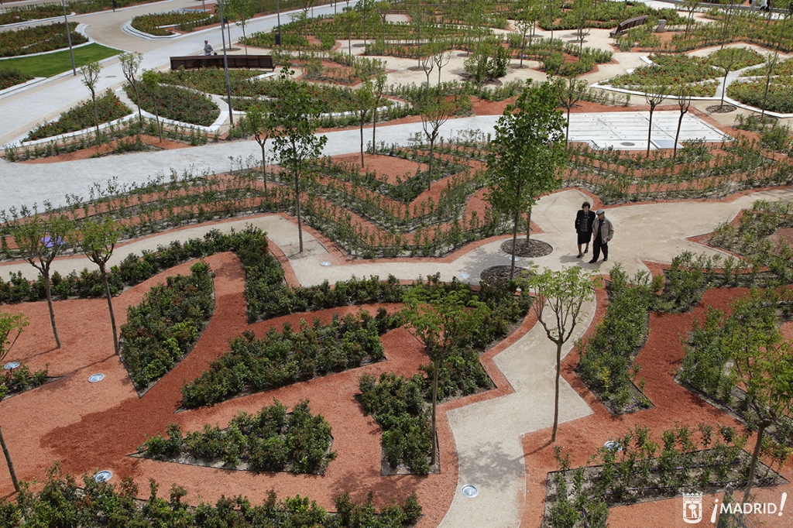
Notes:
Jardines Puente de Toleda

Slide 51
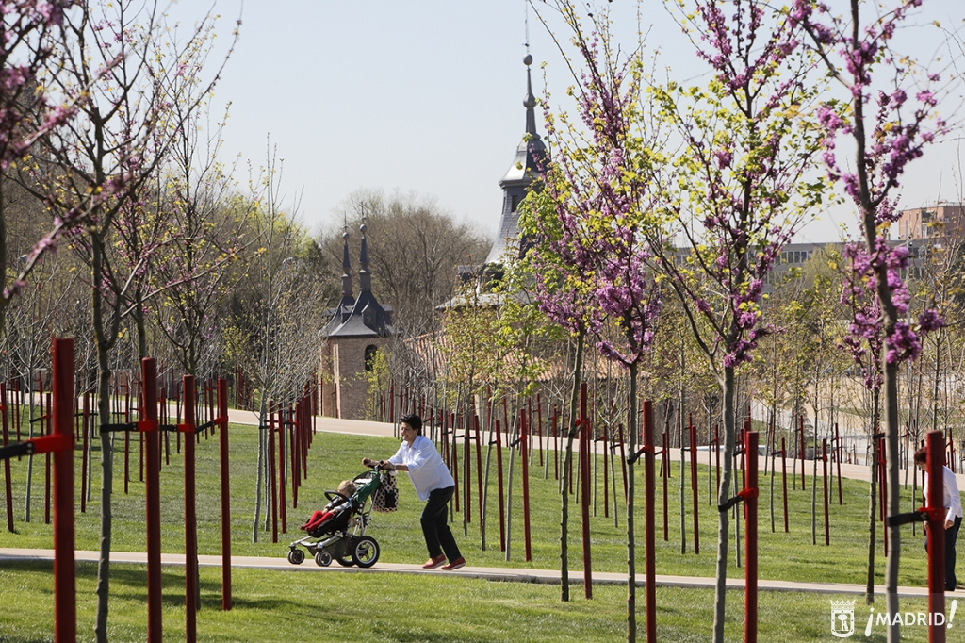
Notes:
Ermita Virgen del Puerto

Slide 52
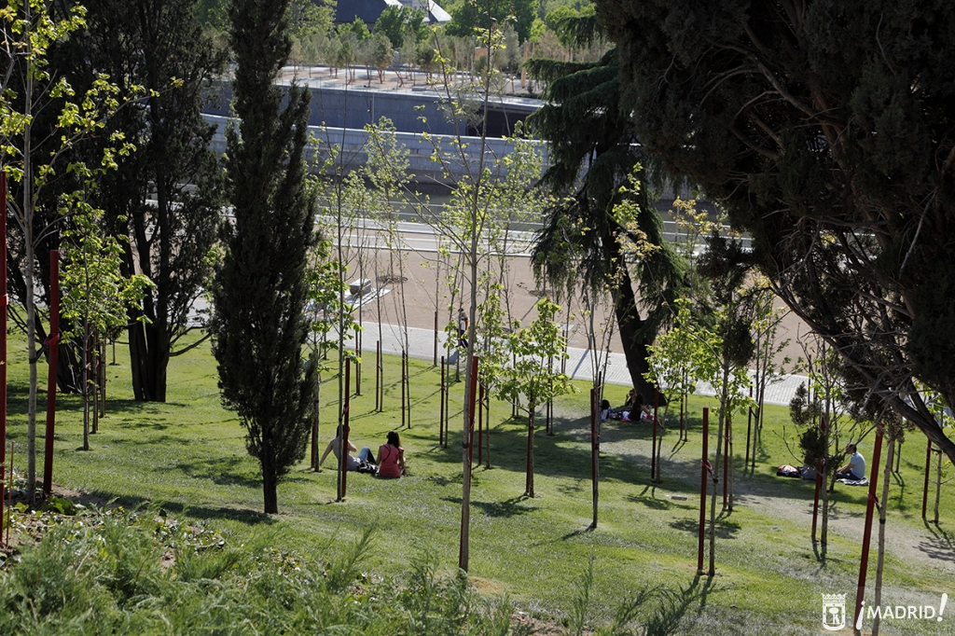
Notes:
Aniceto Marinas

Slide 53
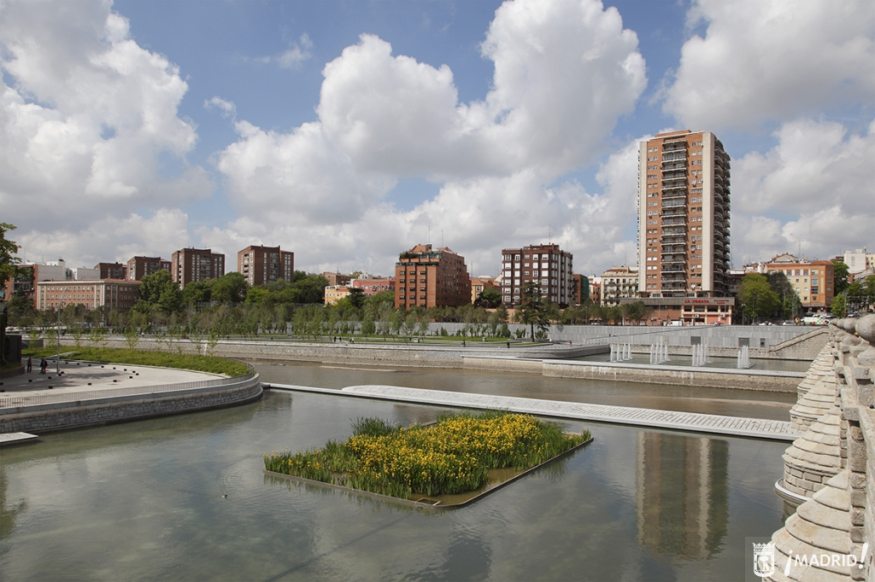
Notes:
Puente de Segovia

Slide 54
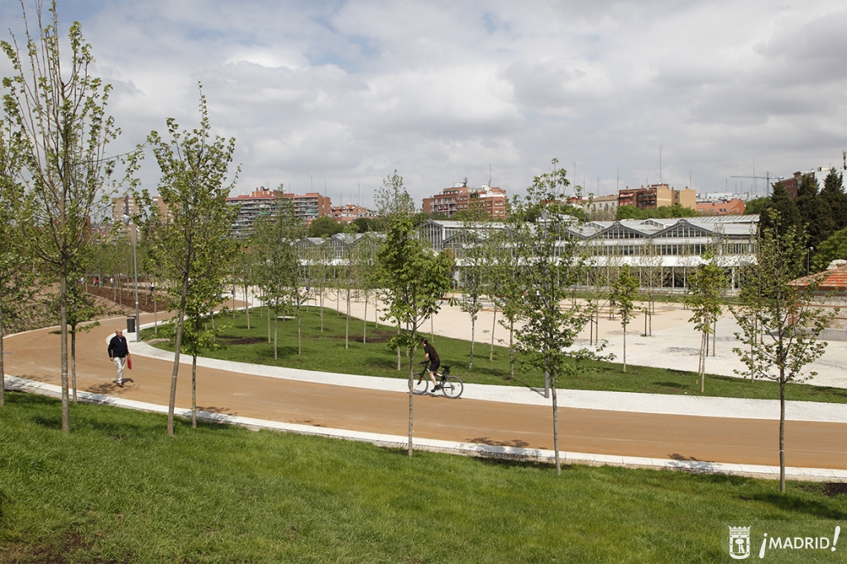
Notes:
Jardines del Matadero

Slide 55
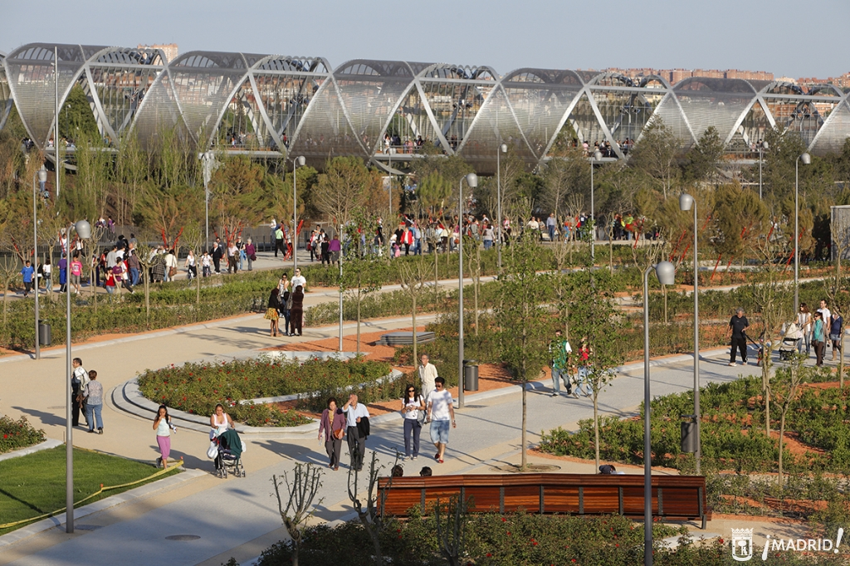
Notes:
Parque de la Arganzuela

Slide 56

Notes:
Juegos Infantiles

Slide 57

Notes:
Juegos infantiles de madera

Slide 58


Slide 59

Notes:
Juegos Infantiles

Slide 60

Notes:
Juegos Infantiles

Slide 61

Notes:
Juegos Infantiles

Slide 62


Slide 63

Notes:
Playa Urbana

Slide 64

Notes:
Playa Urbana

Slide 65

Notes:
Playa Urbana.-Nebulizacion

Slide 66

Notes:
Presa Historica

Slide 67

Notes:
Presa Historica

Slide 68

Notes:
Puente de la Reina Victoria

Slide 69

Notes:
Puente del Rey

Slide 70

Notes:
Puente de Segovia

Slide 71

Notes:
Puente del Principado de Andorra

Slide 72

Notes:
Puente e la Princesa

Slide 73

Notes:
Puente rodado al Norte del Puente de Toledo

Slide 74

Notes:
Puente de Toledo

Slide 75

Notes:
Puente Monumental de la Arganzuela

Slide 76

Notes:
Puente de Praga

Slide 77

Notes:
Puentes del Matadero e Invernadero

Slide 78

Notes:
Pasarela BMX

Slide 79

Notes:
Puente de Segovia

Slide 80

Notes:
Puente de Segovia

Slide 81

Notes:
Puente de Segovia

Slide 82

Notes:
Puente de Segovia

Slide 83

Notes:
Puente de Segovia

Slide 84

Notes:
Puente el Rey,Huerta de Partida y Ermita Virgen del Puerto

Slide 85

Notes:
Puente del Principado de Andorra

Slide 86


Slide 87

Notes:
Rio Manzanares.-Playa

